Slide 1
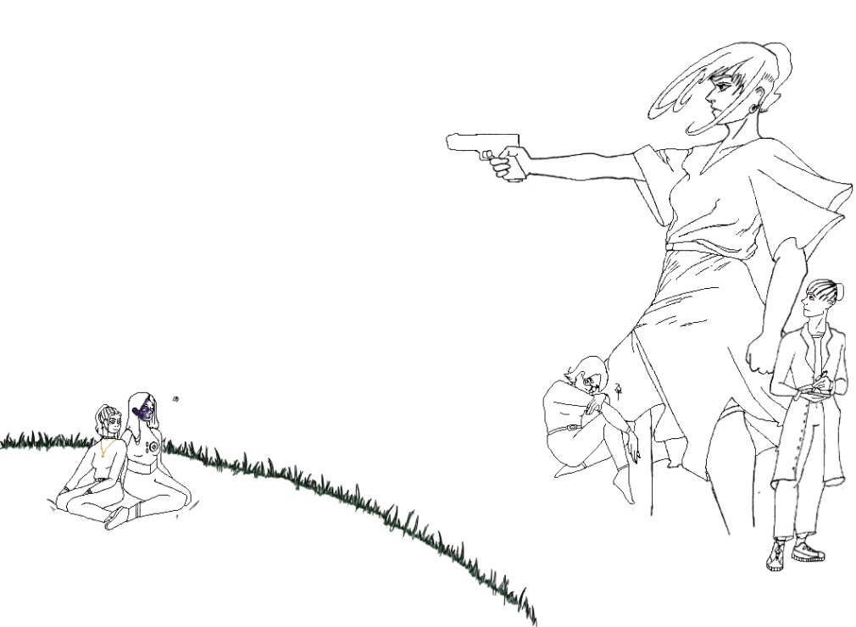
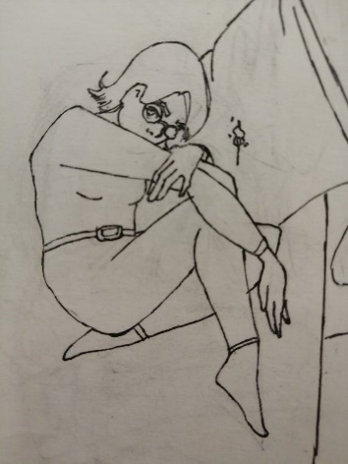
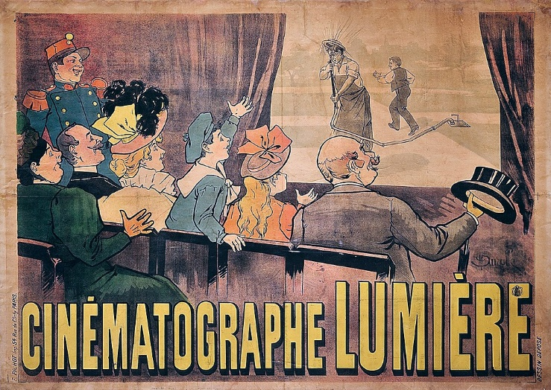
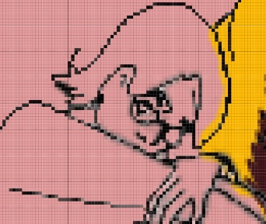
Captatio Benevolentiae
Affiche de L’arroseur arrosé-Louis Lumière, imprimerie Pichot, Paris, 1896.
Affiche de Star Wars III

Slide 2
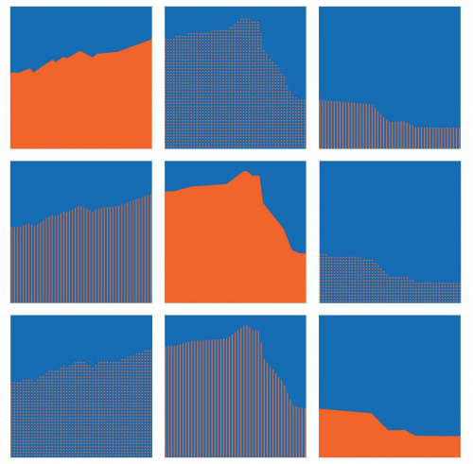
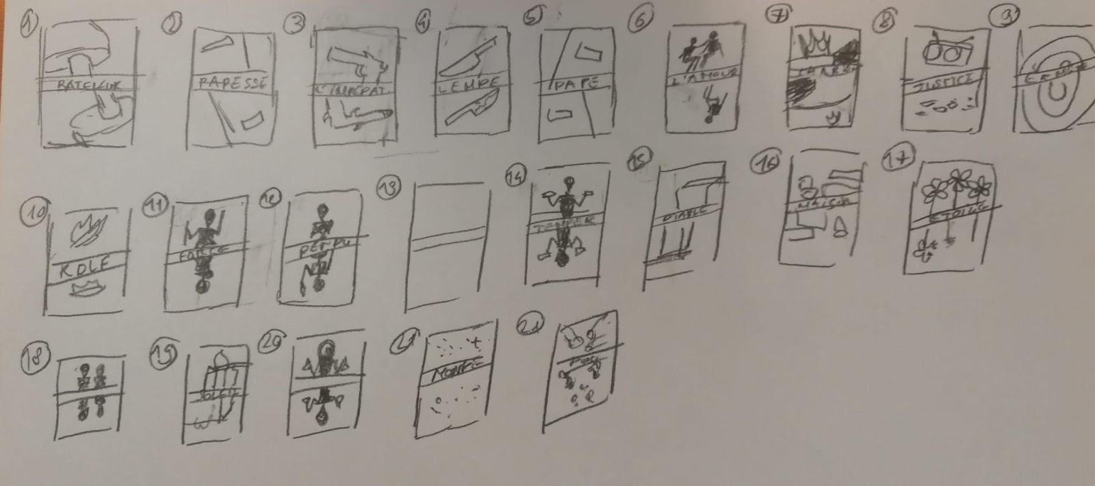
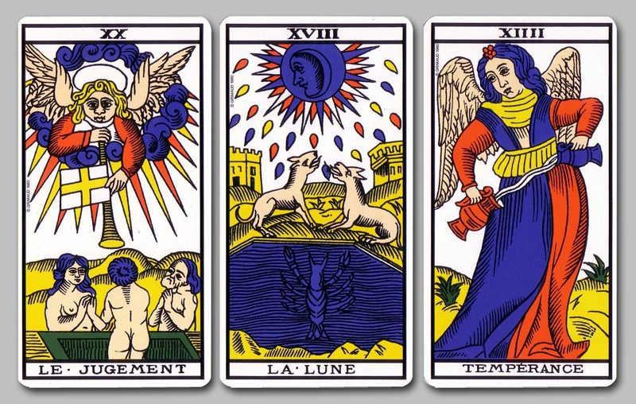
κάθαρσις
Vera Molnar Sainte-Victoire Interchangeables (orange et bleu), sérigraphie, 2017
Exemple d’arcanes de tarot
Croquis préparatoires

Slide 3
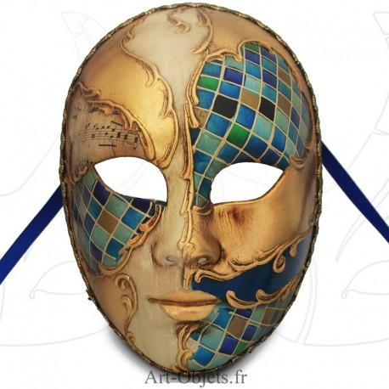
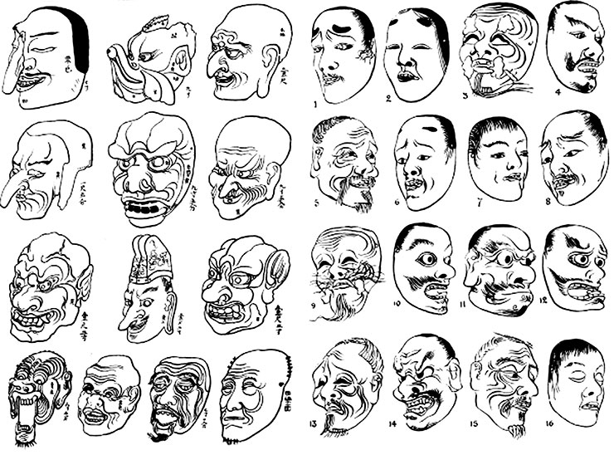
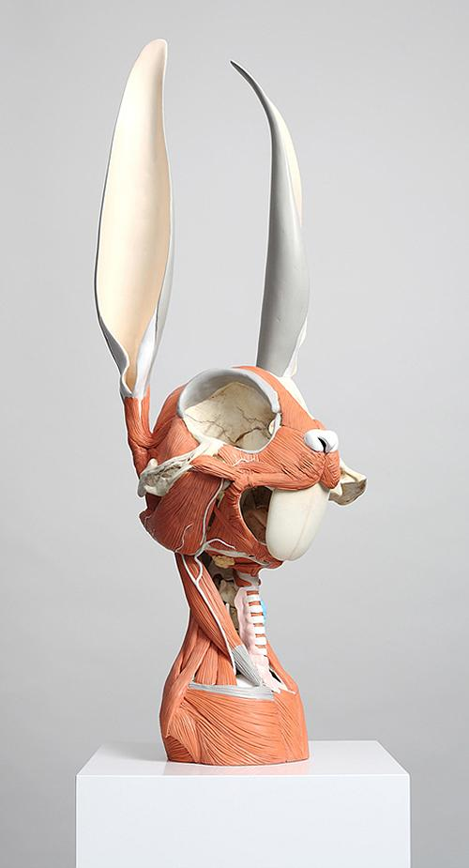
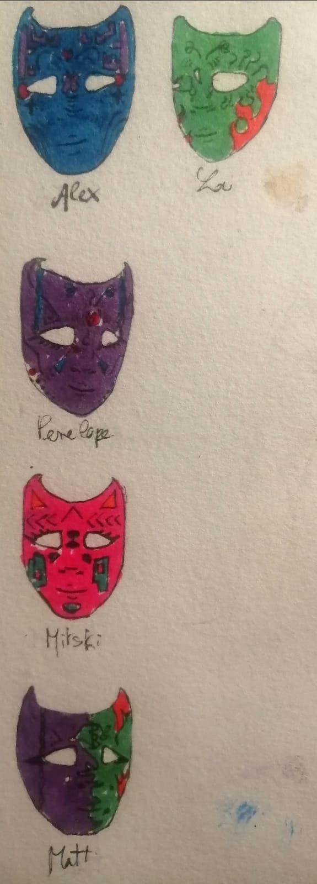
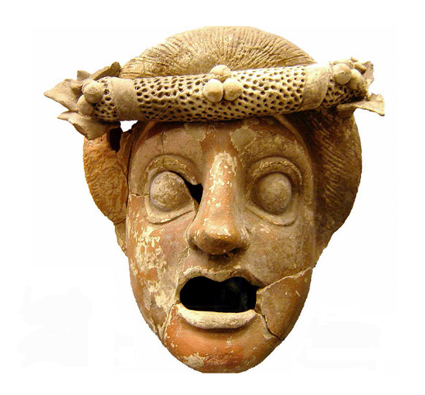
Identification
Croquis préparatoires
Masque de Venise
Masques de Nô
Lee Hyung-koo
Masque antique

